Slide 1
Příjem bílkovin a tuků ve vytrvalostním sportu
Mgr. Petr Loskot
LF MUNI, Ústav ochrany a podpory zdraví
2.4.2024

Slide 2
Obsah prezentace
Metabolismus bílkovin
Potřeba bílkovin ve vytrvalostním sportu
Metabolismus tuků
Faktory ovlivňující oxidaci tuků během zátěže
Potřeba tuků ve vytrvalostním sportu

Slide 3
Trávení bílkovin
Trávení bílkovin začíná v žaludku pomocí pepsinu a HCl (HCl aktivuje pepsinogen)
Pokračuje enzymy obsaženými v pankreatické šťávě (trypsin, chymotrypsin, elastáza)
Trávení se dokončuje pomocí enzymů kartáčového lemu (aminopeptidázy, dipeptidázy)
Buňky střeva vstřebávají buď jednotlivé aminokyseliny, nebo krátké peptidy (di-, tri-)
Děje se tak prostřednictvím specifických transportérů:
1) Jednotlivé aminokyseliny symportem s Na⁺
2) Krátké peptidy symportem s H⁺

Slide 4
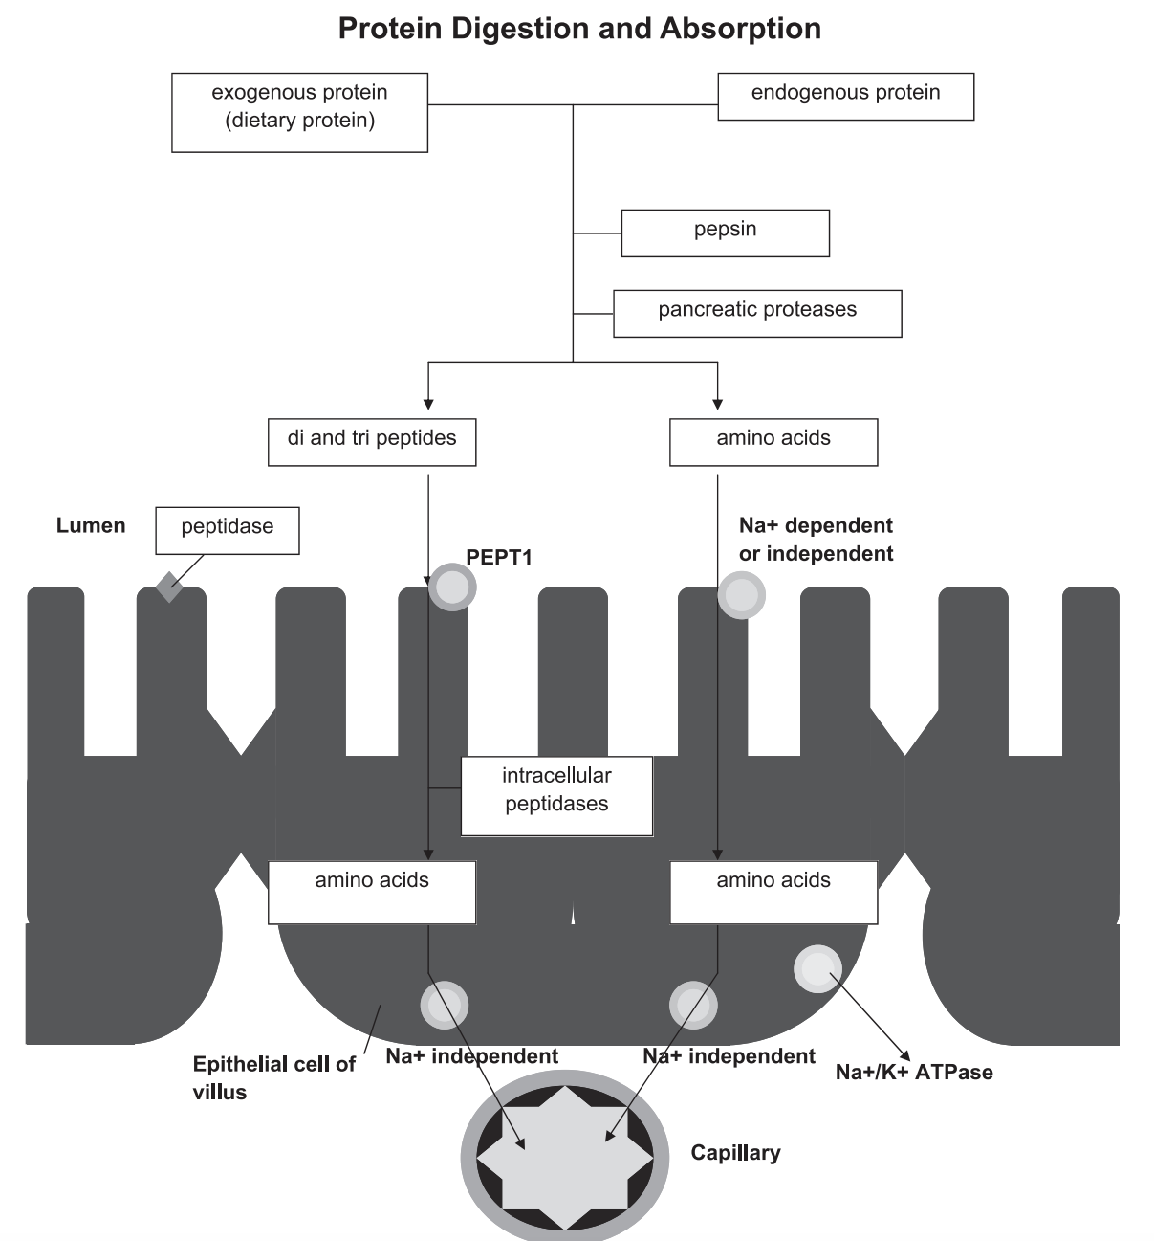

Slide 5
Střevní klk (zvětšen)
Putování živin ze střeva
Portální žilou do jater a dále do krevního oběhu | Lymfatickým systémem do krevního oběhu
Aminokyseliny, sacharidy, SCFA, MCFA | Dlouhé mastné kyseliny (LCFA)
Rychlejší transport do krve | Pomalejší transport do krve
Rychleji k dispozici jako zdroj energie | Pomaleji k dispozici jako zdroj energie

Slide 6
Osudy bílkovin v organismu
V organismu je udržována pohotovostní zásoba aminokyselin, které mohou být ihned použity pro potřeby organismu, tzv. pool aminokyselin (hotovost), cca 100 g aminokyselin v krevním oběhu
Zdrojem této hotovosti jsou:
1) AMK přijaté potravou
2) AMK endogenní (našich tkání – přirozená neustálá degradace a znovuvytvoření)
3) AMK, které si umíme sami syntetizovat (neesenciální aminokyseliny)

Slide 7
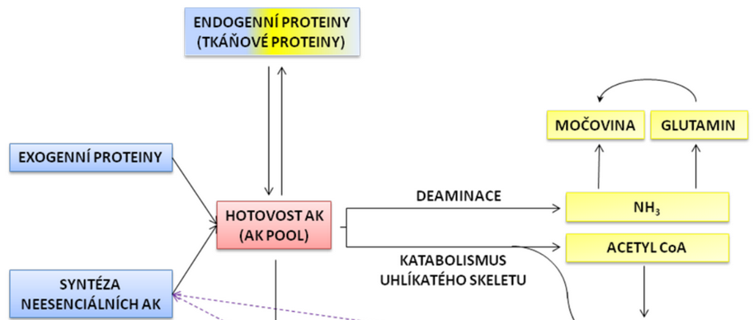
Tvorba vlastních tělesných bílkovin
2
A
1
Katabolismus
Anabolismus
Transaminace,
IV) Odstranění dusíku z těla
(Přijaté stravou)
Hotovost aminokyselin cca 100 g
3
C
A+B
I) Glukoneogeneze
Tvorba hormonů, speciálních molekul
II) Lipogeneze
III) Přímá tvorba energie

Slide 8
Osudy bílkovin v organismu
Tato pohotovostní zásoba může být použita na:
A) Tvorba vlastních proteinů: (svalové bílkoviny, bílkoviny orgánů a dalších tkání nebo proteinů krevní plazmy)
B) Tvorba specializovaných molekul: (hormony, signální proteiny, atd.)
C) Katabolismus bílkovin: využití bílkovin jinak než jako „stavebních kamenů“:
I) Tvorba glukózy v procesu glukoneogeneze (z tzv. glukogenních AMK)
II) Tvorba mastných kyselin a tělesného tuku - lipogeneze (v extrémním případě)
III) Přímá tvorba energie přes Acetyl-CoA (např. oxidace aminokyselin během zátěže)
IV) Ve všech případech nutné odstranění dusíku pryč z organismu

Slide 9
A) Tvorba vlastních proteinů
Proteiny jsou základní stavební komponenty živých organismů
Většina proteinů podléhá neustálé degradaci a opětovnému vytvoření
Organismus si tvoří základní 2 druhy proteinů:
1) Tkáňové: proteiny svalové, proteiny orgánů, enzymy, proteiny buněčných struktur. „Jsou někde vázané.“
2) Plazmatické: v každém litru krevní plazmy je rozpuštěno 65–85 g různých proteinů, které plní různé funkce (transportní, imunitní). „Volně se pohybují v krvi.“

Slide 10
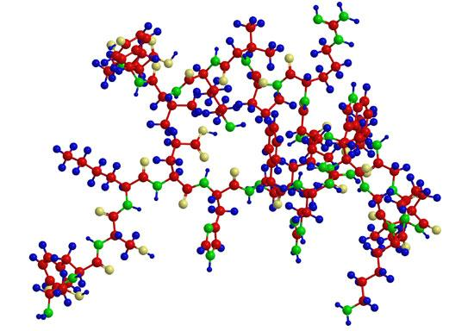
B) Tvorba specializovaných látek
Hormony
Signální molekuly
Kreatin, beta-alanin
Růstové faktory
Látky potřebné pro syntézu DNA
Proteiny mateřského mléka
a další

Slide 11
C) Katabolismus bílkovin („využití jinak než jako stavební kameny“)
Při nadměrném příjmu bílkovin ze stravy může být aminokyselinám z molekuly odstraněn dusík v procesu transaminace (budeme si dále ukazovat)
Takto vznikne uhlíková struktura, která může poskytnout:
I) Syntéza glukózy (glukoneogeneze)
II) Syntéza MK a TAG (lipogeneze, tvorba tuku)
III) Přímá tvorba energie v buňce
Odstraněný dusík z aminokyselin musí být následně odstraněn z těla

Slide 12
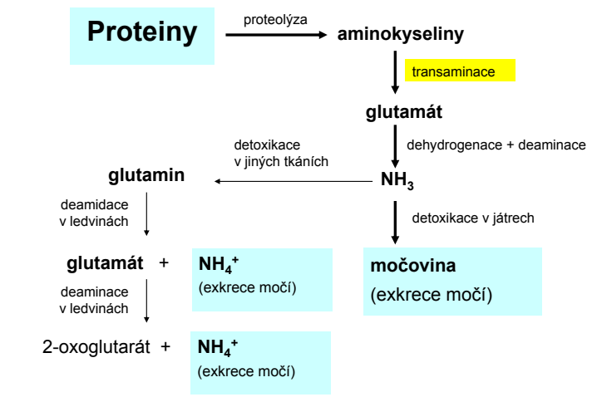
IV) Odstranění dusíku z těla (detoxikace)

Slide 13
Katabolismus bílkovin
Vznikající amoniak je toxický, a proto se musí detoxikovat
Hlavním detoxikačním orgánem jsou játra, dalším orgánem zapojeným do detoxikace amoniaku jsou ledviny, které amoniak odštěpují z molekuly glutaminu
Způsoby detoxikace:
1) Močovinový cyklus – nejdůležitější, probíhá v játrech
2) Zabudování amoniaku do molekuly glutaminu → detoxikace v ledvinách
3) Zapojení amoniaku molekuly glutamátu → glutamát pak vstoupí do jednoho z výše uvedených procesů

Slide 14
1) Vyloučení močoviny do moči (hlavní dráha)
2) Odevzdání (deaminace) NH3 z glutaminu a glutamátu do moči (minoritní)
Krevní oběh
Močovina
Krevní oběh
Ledviny
Transaminace – vznik glutamátu
Deaminace glutamátu – vznik NH3
Močovinový cyklus (zabudování NH3 do močoviny)
1) Transaminace – vznik glutamátu
2) Glutamát → glutamin
3) Zbylý uhlíkatý skelet spálen jako zdroj energie
Játra
Krevní oběh
Glutamát/glutamin
Svaly

Slide 15
Cyklus močoviny: proces stojí 4 ATP

Slide 16
Faktory ovlivňující potřebu bílkovin
Věk
Hmotnost, tělesné složení jedince
Probíhající onemocnění/rekonvalescence
Druh tréninku (odporový vs. vytrvalostní)
Parametry tréninku (objem tréninku, intenzita, frekvence)
Tréninkový status sportovce (začátečník vs. pokročilý)
Energetický příjem (nabírání/udržování/dieta → odlišný osud bílkovin v organismu)
Aktuální cíle sportovce (nabírání hmotnosti vs. redukce hmotnosti)
Kvalita přijímaných bílkovin (obsah EAA+leucinu, stravitelnost, biologická hodnota)

Slide 17
Oxidace bílkovin během vytrvalostní zátěže
1–15 % energetického výdeje během zátěže oxidace AMK Př: výdej 1000 kcal → 100 kcal → 25 g AMK zoxidovaných během FA 80 kg sportovec → ztráty cca 0,3 g/kg TH B
Muži oxidují 1,5–2x více aminokyselin během zátěže než ženy
K vyšší oxidaci bílkovin bude docházet při neadekvátním příjmu energetických substrátů, např. tedy také v dietním režimu

Slide 18
Potřeba bílkovin u vytrvalců: Oficiální doporučení
Základní potřeba bílkovin člověka cca 0,8–1,0 g/kg TH
Pohled na příjem proteinů se i ve vytrvalostním sportu mění…
Tarnopolsky (2004) Protein requirements for endurance athletes.: Většina 1,2–1,4 g/kg, příjem maximálně 1,6 g/kg TH
Kato (2016) Protein Requirements Are Elevated in Endurance Athletes after Exercise as Determined by the Indicator Amino Acid Oxidation Method: 1,65–1,8 g/kg TH
ACSM (American College of Sports Medicine) (2016), Position Statement: Nutrition and Athletic Performance: Široké rozmezí 1,2–2,0 g/kg TH

Slide 19
Kato (2016) Protein Requirements Are Elevated in Endurance Athletes After Exercise as Determined by the Indicator Amino Acid Oxidation Method
general habitual training volume of the participants.(i.e. self-reported at ~45–130 km/wk)
The indicator amino acid oxidation (IAAO) method is based on the concept that when 1 indispensable amino acid (IDAA) is deficient for protein synthesis, then all other IDAA, including the indicator amino acid, will be oxidized. With increasing intakes of the limiting amino acid, IAAO will decrease, reflecting increasing incorporation into protein. Once the requirement for the limiting amino acid is met, there will be no further change in the indicator oxidation.

Slide 20
Příjem bílkovin před vytrvalostním tréninkem
Poslední jídlo před vytrvalostním tréninkem dle preferencí a zkušeností sportovce zhruba 90–120 minut před tréninkem (Obsah B+S)
Obsah dobře stravitelných bílkovin + sacharidů (dle celkového denního příjmu, vhodnější spíše komplexní sacharidy → udržení glykemie)
Příjem proteinů by měl být jinak rozvržen pravidelně během dne v časových rozestupech 3–5 hodiny, což kopíruje zvýšenou MPS v návaznosti na příjem potravy
Obecně je doporučován příjem bílkovin na 1 porci v množství 0,3 g/kg TH, nebo 20–40 g v absolutním množství

Slide 21
Příjem bílkovin po výkonu
Ideální případ:
1) Tekutá výživa: 0,8–1,0 g/kg S + 0,3 g/kg B (v poměru zhruba 2–3 : 1 ve prospěch S)
2) Pevné jídlo s podobným obsahem živin za 60–120 minut
Případ bez tekuté výživy:
1) Pevné jídlo s obsahem živin 0,8–1,0 g/kg S + 0,3 g/kg B, lehce stravitelné

Slide 22
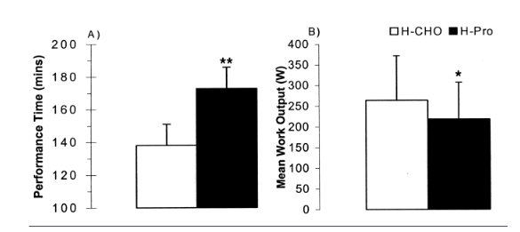
MacDermid (2006): A whey-supplemented, high-protein diet versus a high-carbohydrate diet: effects on endurance cycling performance.
Živina | High-Protein | High-Carb
Energie | Stejná | Stejná
Proteiny | 3,3±0,4 /kg | 1,3±0,4 g/kg
Sacharidy | 4,9±1,8 g/kg | 7,9±1,9 g/kg
Tuky | 1,3±0,3 g/kg | 1,2±0,3 g/kg
Dva 7denní stravovací plány a jejich vliv na výkon ve vytrvalostním závodě

Slide 23
Potřeba tuků ve vytrvalostním výkonu

Slide 24
Hormony zapojené do metabolismu tuků
Hormon | Primární funkce | Konkrétní funkce
Inzulin | Anabolismus | Podpora ukládání živin do tukové tkáně, podpora syntézy TAG, blokace lipolýzy
Glukagon | Katabolismus | Štěpení triacylglycerolů v tukové tkáni
Kortizol | Katabolismus | (Rozdíl v akutním a chronickém působení) Podpora mobilizace tuků z končetin Podpora ukládání tuků na trupu a obličeji
Adrenalin | Katabolismus | Štěpení triacylglycerolů v tukové tkáni
Estrogen | Anabolismus | Specifické ukládání tuku do ženských míst
Testosteron | Anabolismus | Spojitost mezi nižší hladinou T a zvýšením zastoupením tělesného tuku
Růstový hormon | V případě tuků katabolismus | Podpora mobilizace tuků jako zdroje energie a jejich oxidace

Slide 25
Odkud pochází tuky oxidované během zátěže?
Tuky
Mastné kyseliny uvolňované z tukové tkáně během zátěže Nárůst jejich koncentrace 2–3x oproti klidovým hodnotám
Intramuskulární zásoby tuku (IMTG)
Ketolátky při navozené ketóze
Tuky z lipoproteinů (chylomikrony a VLDL lipoproteiny), které jsou transportovány v krevním oběhu po požití stravy

Slide 26
Klíčové enzymy a transportéry zapojené v metabolismu tuků
FAT/CD36: transportní protein přes cytoplazmatickou membránu
Stimulován svalovou kontrakcí
Exprese zvýšená trénovaností
Ženy zřejmě větší množství než muži (vliv estrogenu)
CPT1, Karnitin-palmitoyltransferáza 1
Přenos dlouhých mastných kyselin (víc jak 12 C) přes mezimembránový prostor mitochondrie do matrix → vznik acyl karnitinu
CPT2, Karnitin-palmitoyltransferáza 2
Katalyzuje uvolnění acylu z acyl karnitinu v mitochondriální matrix
CACT, Karnitinacylkarnitintranslokáza
Přesunuje acyl karnitin přes mezimembránový prostor

Slide 27
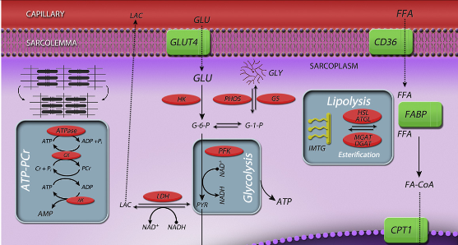
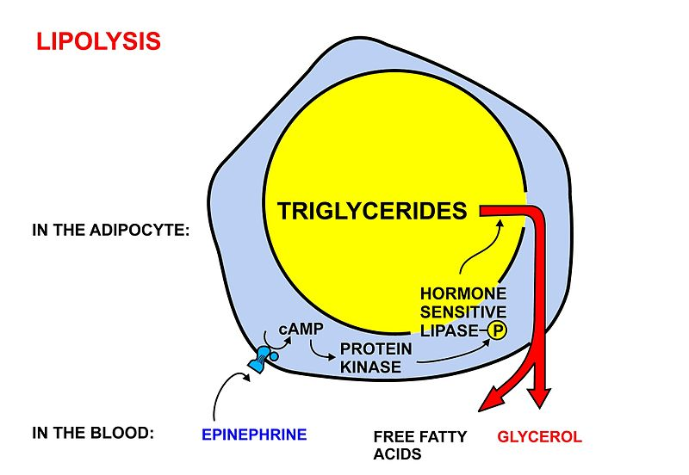
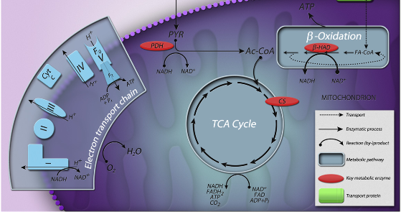
Při zátěži se zvyšují koncentrace adrenalinu více než 20x nad klidové hodnoty
Při zátěži na 60% VO2max se množství mastných kyselin v krvi zvyšuje až 3x ve srovnání s klidovým stavem

Slide 28
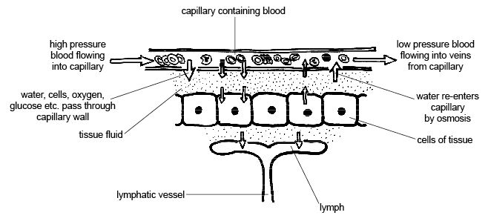
Přechod mastných kyselin z krve do tkáňového moku a dále do buněk: Lipoproteinová lipáza (LPL)
Kapilára – drobná céva zásobující tkáně živinami
Kapilára – drobná céva zásobující tkáně živinami
Tkáňový mok
Lipoproteinová lipáza – enzym, který „nasává“ triacylglyceroly z chylomikronů putujících krví. Štěpí je na mastné kyseliny, které poté mohou přejít tkáňovým mokem dále do buněk, kde jsou buď spáleny za vzniku energie, nebo uloženy jako zásobní tuk.

Slide 29
Beta-oxidace mastných kyselin – získávání energie z tuků
Tkáňový mok kolem buňky
Svalová buňka
Mastná kyselina (MK) (vázaná na albumin)
FABP+MK
Mitochondrie
1) Citrátový cyklus+Dýchací řetězec
2) Beta oxidace MK
3) Vnější mitochondriální membrána
4) Mezimembránový prostor
5) Vnitřní mitochondriální membrána
6) Mitochondriální matrix (vnitřek ☺)
Karnitin+MK
MK
2
3
4
Acetyl-CoA
5
6
1
ATP
ATP
ATP
Svalový glykogen
Nutný přístup kyslíku!!!!!!
Intramuskulární triglyceridy

Slide 30
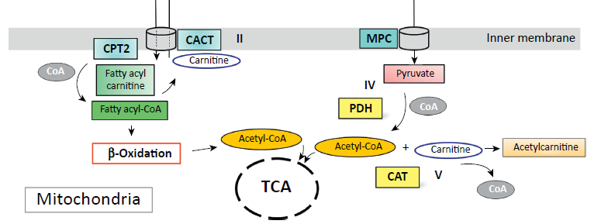

Slide 31
Mobilizace tuků z tukové tkáně: Hormonsenzitivní lipáza
Období zvýšené mobilizace tukových zásob
Kalorický deficit
Delší fyzická aktivita
Delší lačnění, hladovění
Low carb, Ketogenní strava (nevede ovšem k efektivnějšímu hubnutí)

Slide 33
Složení lidské tukové tkáně
Lidská tuková tkáň se neskládá ze 100 % z „tuku“, TAG tvoří asi 85 %.
1 g tuku = 9 kcal, 9 x 850 = 7650 kcal
7650 x 4,2 = cca 32 200 kJ
Hall (2008), What is the Required Energy Deficit per unit Weight Loss?
Notes:
*
‹#›

Slide 34
IMTG (Intramuskulární TAG) a oxidace během FA
Zásoby IMTG zvýšeny u vytrvalostních sportovců a fyziologicky více u žen než mužů
Představují zhruba 1–2 % veškerých tukových zásob člověka
Tvorba během klidu po jídle bohatých na tuky
Poměrně významný zdroj energie pro pracující svaly
Při intenzitě zátěže v trvání cca 2 hodin při 50–65 % VO2 max asi 1/3 ox. MK
Při FA jsou přijímané MK rovnou oxidovány a nejsou zabudovávány do IMTG
Po cca 90–120 minutách zátěže oxidace IMTG tuku značně klesá
IMTG jsou štěpeny 2 lipázami:
1) ATGL (adipose tissue triglyceride lipase)
2) HSL (hormon senzitivní lipáza)

Slide 35
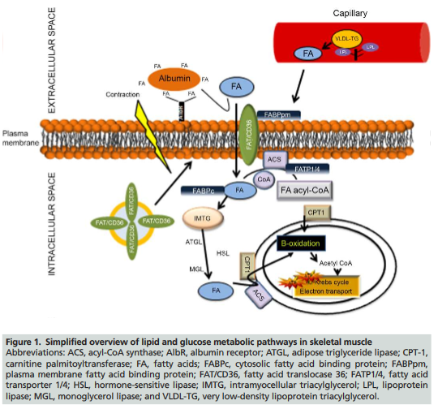

Slide 36
Ketóza a vznik ketonů
Využívána některými sportovci
Je třeba rozlišovat:
Nutriční ketóza – fyziologický stav – hladovění nebo (cílený) nedostatek sacharidů ve stravě
Ketoacidóza – stav u dekompenzovaných diabetiků, nadměrné vystupňování lipolýzy a nadměrná koncentrace ketonů v krvi → acidóza, ohrožení života
Nutriční ketóza | Ketoacidóza
0,5–3 mmol/l | 15–25 mmol/l
Běžná hladina do cca 0,3 mmol/l

Slide 37
Co všechno má vliv na oxidaci sacharidů vs. tuků během fyzické aktivity?
Intenzita FA
Délka FA
Trénovanost jedince
Pohlaví
Stav nalačno/po požití stravy
Stav glykogenových zásob
Výživa (zastoupení sacharidů a tuků)
Typ svalových vláken
Výborný článek: Understanding the factors that effect maximal fat oxidation

Slide 38
Factors Influencing Substrate Oxidation During Submaximal Cycling: A Modelling Analysis

Slide 40
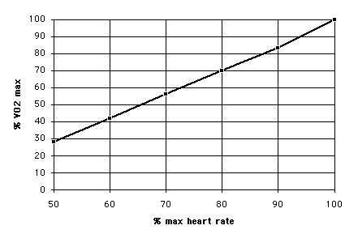
Využití substrátů během FA různých intenzit
Intenzita fyzické aktivity nejčastěji vyjádřena jako:
% TF max: procento z maximální tepové frekvence
% VO₂ max: procento z maximálního objemu spotřebovaného kyslíku během FA
Vztah mezi % TF max a % VO₂ max:
Muži: % TF max: 0,643 x % VO₂ max + 36,8
Ženy: % TF max: 0,628 x % VO₂ max + 39

Slide 41
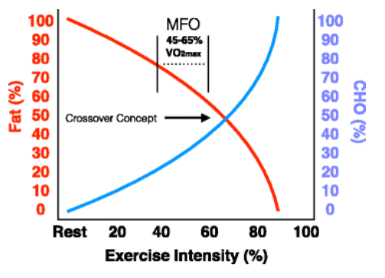
Oxidace mastných kyselin
Max. oxidace tuku je dosaženo obecně při intenzitě cca 65 % VO2 max (45–65 %)
Maximální oxidace tuků je ovlivňována velkým množstvím faktorů, které jsou spolu propojeny

Slide 42
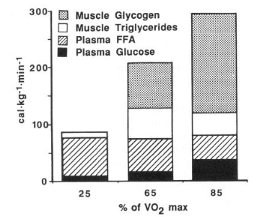
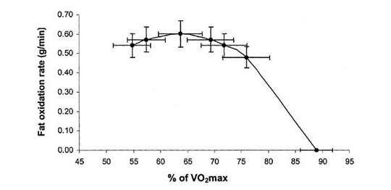
Vliv intenzity FA na oxidaci substrátů
Romijn, 1993 (Regulation of endogenous fat and carbohydrate metabolism in relation to exercise intensity and duration)

Slide 43
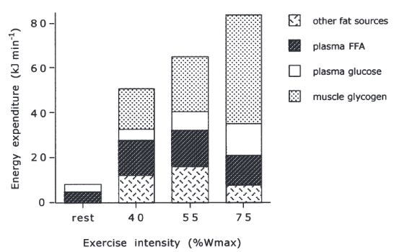
Vliv intenzity FA na oxidaci substrátů
Van Loon, 2001 The effects of increasing exercise intensity on muscle fuel utilisation in humans
55 % W max = cca 65 % VO2 max
 | 40 % W max | 55 % W max | 75 % W max
Volné MK z plazmy | 0,39 (31 %) | 0,41 (25 %) | 0,31 (15 %)
Ostatní zdroje MK | 0,29 (24 %) | 0,39 (24 %) | 0,2 (9 %)
Glukóza z plazmy | 0,33 (10 %) | 0,51 (13 %) | 0,9 (18 %)
Svalový glykogen | 1,11 (35 %) | 1,53 (38 %) | 3,0 (58 %)

Slide 44
Využití substrátů během FA a délka FA
Van Loon, (2003) Intramyocellular lipids form an important substrate source during moderate intensity exercise in endurance-trained males in a fasted state.
50 % Wmax = cca 60 % VO2 max

Slide 45
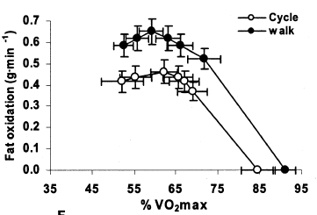
Využití substrátů během FA a druh zatížení
Rozdíly mohou být patrné během různých FA (cyklistika vs. chůze/běh)

Slide 46
Využití substrátů během FA a trénovanost
Lépe aerobně trénovaní jedinci jsou schopni zachovat vyšší míru oxidace relativně i absolutně (VO2 max i g/min)
Maximal Fat Oxidation Rates in an Athletic Population (2017)
Průměrná maximální oxidace tuků 0,6 g/min (0,17–1,27 g/min)
Tato maximální oxidace tuků byla průměrně dosažena při 50 % VO2 max (22–88 %)
Determinants of fat oxidation during exercise in healthy men and women: a cross-sectional study (2005)
Průměrná maximální oxidace tuků 0,46 g/min (0,18–1,01 g/min)
Běžná populace, mix nesportovců a nevrcholových sportovců
Tato maximální oxidace tuků byla průměrně dosažena při 48 % VO2 max, což bylo zhruba 62 % HR max

Slide 47
Využití substrátů během FA a trénovanost
Effects of One Year Aerobic Endurance Training on Resting Metabolic Rate and Exercise Fat Oxidation in Previously Untrained Men and Women (2010)
Muži a ženy středního věku s nízkou kondicí (42 let, průměrné BMI 24,6)
Prům. max. oxidace tuků pouze 0,26 g/min
Tato maximální oxidace tuků byla průměrně dosažena při cca 35 % VO2 max
Determination of the exercise intensity that elicits maximal fat oxidation (2002)
Trénovaní sportovci
Prům. max. oxidace tuků 0,6 g/min
Tato max. oxidace tuků byla průměrně dosažena při 65 % VO2 max (cca 74 % HR max)

Slide 48
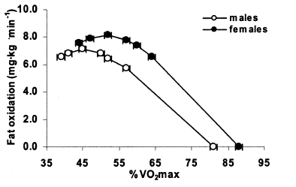
Využití substrátů během FA a hledisko pohlaví
Determinants of fat oxidation during exercise in healthy men and women: a cross-sectional study (2005)
Ženy mají vyšší zásoby IMTG než muži a umí je lépe využít jako zdroj energie, obecně jsou schopny lépe oxidovat MK než muži
Roli hraje zastoupení svalových vláken a estrogen regulující enzymy B-oxidace MK
Průměrné ženy mají v průměru vyšší maximální oxidaci tuků než (8,2 vs. 7,1 mg/kg min), při 52 vs. 45 % VO2max

Slide 49
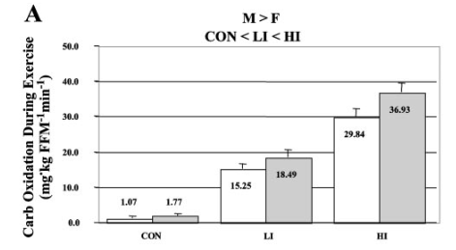
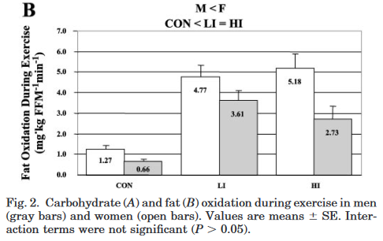
Využití substrátů během FA, pohlaví a intenzita
Effect of exercise intensity on 24-h energy expenditure and nutrient oxidation
Výdej energie 400 kcal při zátěži 40 % VO2 max (LI) a 70 % VO2 max (HI) u mužů a žen
Ženy spalují více tuku při obou sledovaných inzenzitách

Slide 50
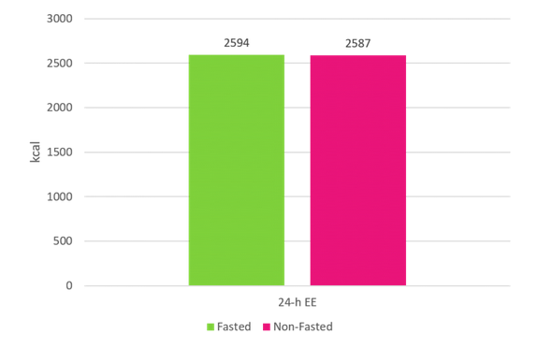
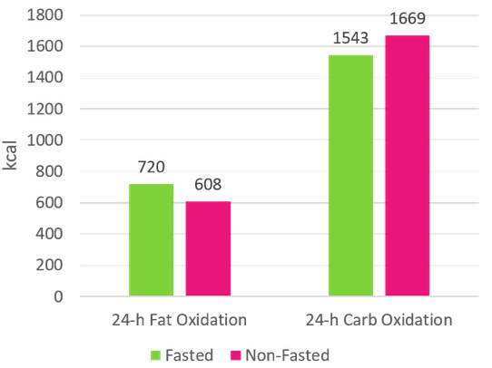
Využití substrátů během FA, lačný/najezený stav
Effects of aerobic exercise performed in fasted vs. fed state on fat and carbohydrate metabolism in adults: a systematic review and meta-analysis. (2016)
Při kardiu nalačno spalujeme o něco více tuku než v najezeném stavu, opět to ale neznamená efektivnější hubnutí
Effects of post-absorptive and postprandial exercise on 24 h fat oxidation (2013)
Stejný celkový výdej výdej energie, ale lehce odlišný poměr využívaných substrátů

Slide 51
Body composition changes associated with fasted versus non-fasted aerobic exercise (2014)

Slide 52
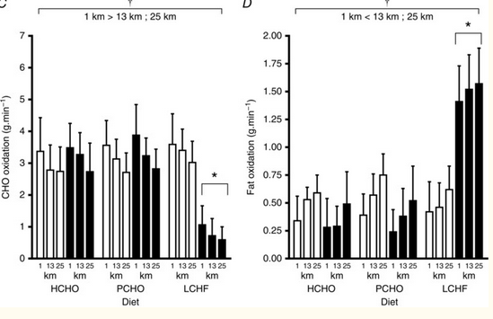
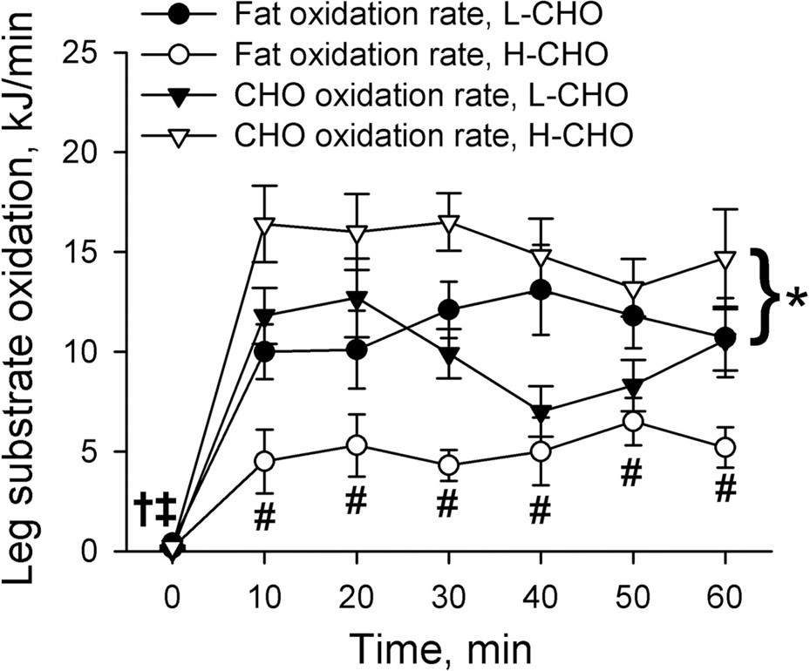
Roepstorff (2005), Malonyl-CoA and carnitine in regulation of fat oxidation in human skeletal muscle during exercise Burke (2017), Low carbohydrate, high fat diet impairs exercise economy and negates the performance benefit from intensified training in elite race walkers.
Vliv výživy na oxidaci substrátů

Slide 53
Příjem tuků ve vytrvalostních sportech: Oficiální doporučení
ACSM (American College of Sports Medicine), 2016 (Position Statement: Nutrition and Athletic Performance):
Příjem tuků u sportovců by dlouhodobě neměl klesnout pod 20 % CEP
Příjem SFA nižší než 10 % CEP
Intake of fat by athletes should be in accordance with public health guidelines and should be individualized based on training level and body composition goals (tedy někde v rozmezí 20–35 % CEP, tj. 0,5–1,5 g/kg TH
Příjem tuků kolem tréninkové jednotky: v zásadě jako u silových sportů

Slide 54
Příjem tuků a sacharidů ve studiích u vytrvalostních sportovců
Studie | Příjem sacharidů | Příjem tuků | Poznámka
Burke (2017) | Cca 8,5 g/kg TH | 1,2 g/kg TH | High-carb skupina
Burke (2017) | Méně než 50 g | 4,7 g/kg TH | Keto skupina
Witard (2011) | 6 g/kg TH | 1,3–3,4 g/kg TH | Dle fáze tréninku
Havemann (2006) | 7,5 g/kg TH | 0,8 g/kg TH | High-carb skupina
Havemann (2006) | 1,8 g/kg TH | 3,3 g/kg TH | Low-carb skupina
Volek (2016) | 7 g/kg TH | 1,3 g/kg TH | High-carb skupina
Volek (2016) | 1,2 g/kg TH | 3,2 g/kg TH | Keto skupina

Slide 55
Proč někteří sportovci cíleně navyšují příjem tuků na úkor sacharidů ve (vytrvalostním) sportu? Může to mít nějaké benefity pro aerobní výkonnost? Odpověď poskytne příští přednáška Low-carb vs. Low-fat a vliv na vytrvalostní výkon

